Slide 1



Chào mừng quý thầy cô và các bạn học sinh đến với tiết âm nhạc
Bản quyền TT ÂN Phi Trường 0987508433 cấm chia sẻ dưới mọi hình thức

Slide 2
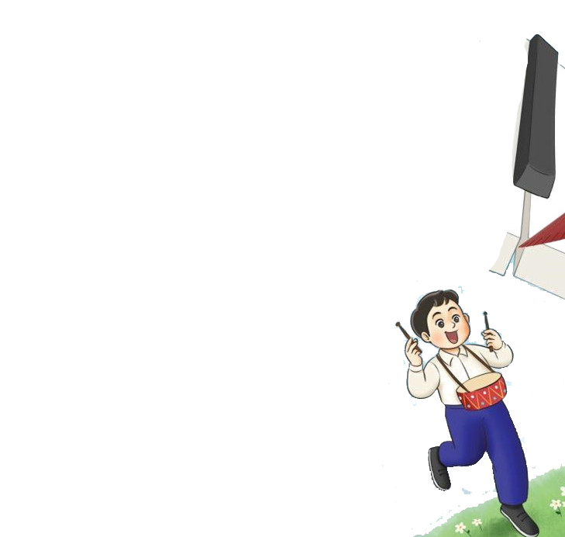


ÂM NHẠC 2
TIẾT 12
* ÔN TẬP: HÁT VÀ ĐỌC NHẠC
* VẬN DỤNG - SÁNG TẠO

Slide 3
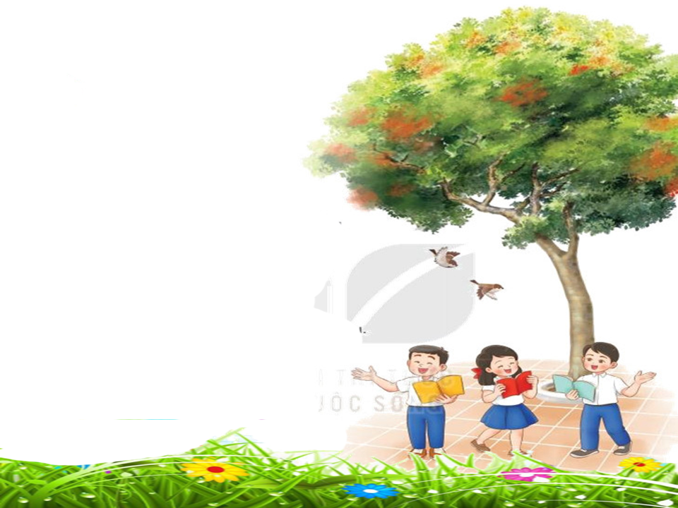

THỰC HÀNH − LUYỆN TẬP
1.ÔN TẬP
*Ôn tập bài hát Học sinh lớp Hai chăm ngoan
Ôn lại bài hát với các hình thức

Slide 4
Làm mẫu và HD HS các động tác phụ họa kết hợp nhún trái, phải theo nhịp với các hình thức

Slide 5
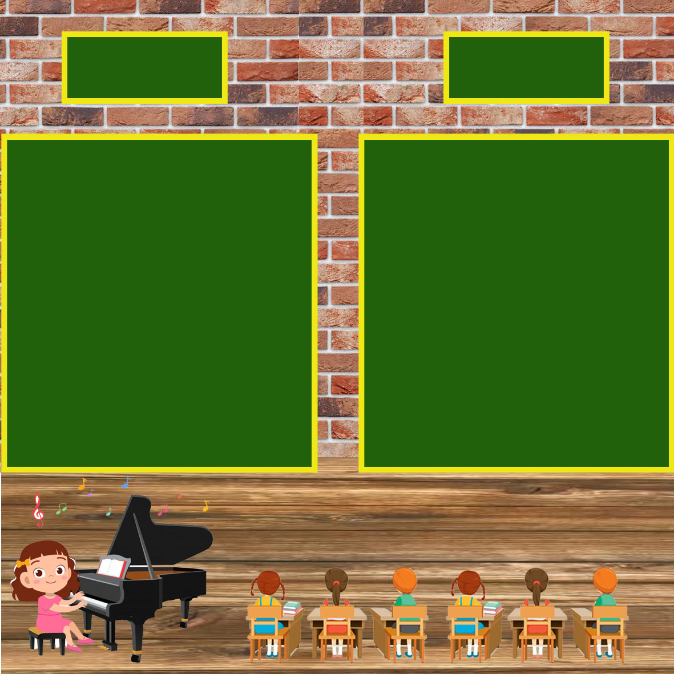
HS NAM
HS NỮ
Câu 2: Em là học lớp 2, em là một cô bé gai
Câu 1: Em là học sinh lớp 2 , em là một cậu con trai
Câu 3: Ai là học sinh lớp 2 chăm ngoan học giỏi mới tài
Câu 4: Mỗi ngày đến trường đến lớp, là em có thêm bao niềm vui.
HD HS hát đối đáp

Slide 6

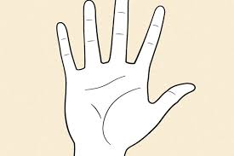
HD HS hát to nhỏ theo chỉ huy:giơ hai tay cách xa thì học sinh hát to, hai tay gần nhau thì hát nhỏ hơn, khi hai tay gần sát thì hát thầm.
HÁT TO
HÁT NHỎ
HÁT THẦM

Slide 7
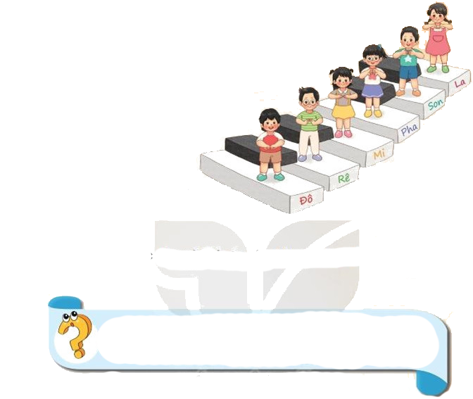

Ôn đọc cao độ 6 nốt Đồ-rê-mi-pha-sol-la
  Ôn tập đọc nhạc Bài số 2.

Slide 8
HS ôn lại thế tay của 6 nốt Đô-rê-mi-sol-la trên cao độ
Ôn ký hiệu bàn tay

Slide 9
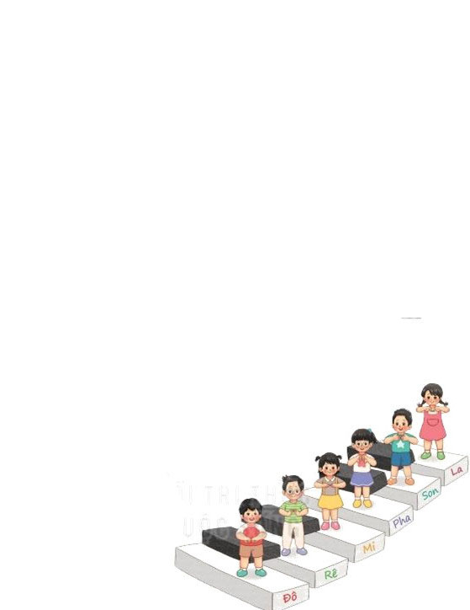
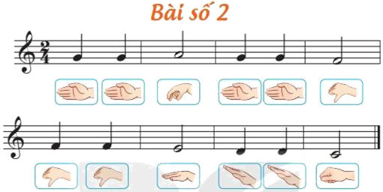
- Ôn đọc nhạc ký hiệu bàn tay với các hình thức

Slide 10
Ôn lại thuần thức các động tác cơ thể.

Slide 11
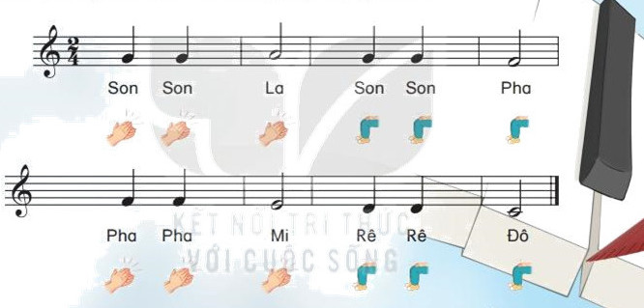
HS ôn vận động cơ thể với các hình thức

Slide 12

VẬN DỤNG – SÁNG TẠO
2. Vận dụng – Sáng tạo
– Tập biểu diễn bài hát Học sinh lớp Hai chăm ngoan, kết hợp với vận động phụ hoạ với các hình thức: cả lớp, nhóm, cá nhân

Slide 13
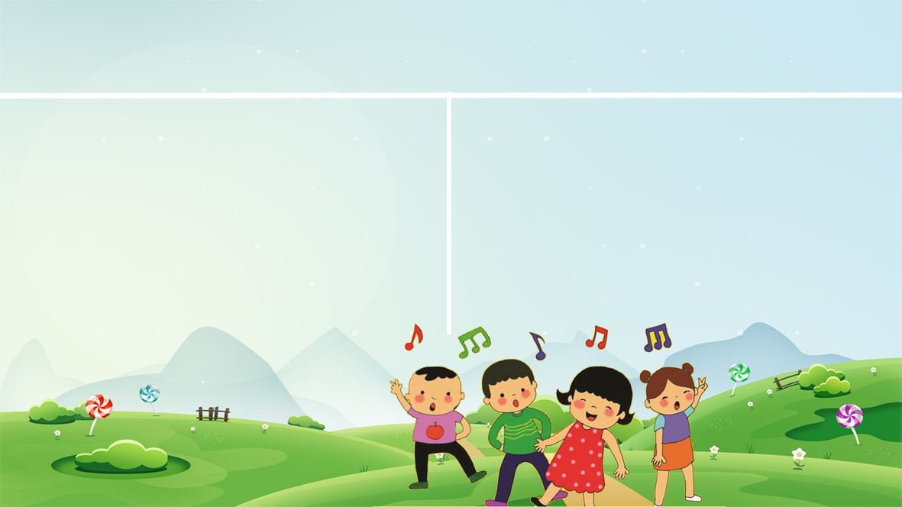
– Hát và thể hiện bài hát Học sinh lớp hai chăm ngoan với nhịp độ nhanh – chậm theo ý thích:
Câu 1: Em là học sinh lớp 2 , em là một cậu con trai
+Hát nhanh
Câu 2: Em là học lớp 2, em là một cô bé gai
+Hát chậm
Câu 3: Ai là học sinh lớp 2 chăm ngoan học giỏi mới tài
+Hát nhanh
Câu 4: Mỗi ngày đến trường đến lớp, là em có thêm bao niềm vui.
+Hát chậm

Slide 14
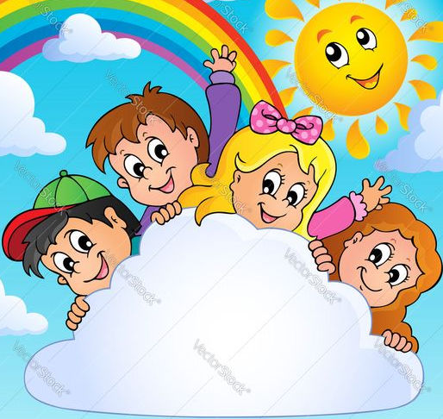
Giáo dục-củng cố-dặn dò

